Slide 1
Μάθημα 2
Γιατί η ανισότητα είναι πεδίο της Πολιτικής Οικονομίας και της Θεωρίας της Μεγέθυνσης;
Νίκος Στραβελάκης
ΤΟΕ ΕΚΠΑ
Άνοιξη 2026

Slide 2

Σκοπός και Περιεχόμενα
Στο εισαγωγικό μάθημα σταθήκαμε στις διάφορες εκφράσεις της ανισότητας στο συγχρονο κόσμο.
Δεν συζητήσαμε όμως αναλυτικά γιατί την ανισότητα τη προσεγγίζουμε από τη σκοπιά της πολιτικής οικονομίας και της θεωρίας της μεγέθυνσης.
Αυτός είναι ο σκοπός του σημερινού μαθήματος που θα καλύψει παράλληλα και την οπτική της κλασικής πολιτικής οικονομίας για το θέμα.
Σε αυτό το πλαίσιο θα επιχειρηματολογήσω ότι η κλασική πολιτική οικονομία δεν είναι απλά κομμάτι της ιστορίας οικονομικής σκέψης αλλά της σύγχρονης οικονομικής ανάλυσης

Slide 3
Μια Ιστορική Ματιά στην Ανισότητα
Στο μεγαλύτερο μέρος του μαθήματος θα επικεντρωθούμε στη μεταπολεμική βιβλιογραφία για την εισοδηματική ανισότητα, ξεκινώντας με το άρθρο του Kuznets (1955) και φτάνοντας στο άρθρο του Saez (2021) και το βιβλίο του Acemoglu (2023).
Σημαντικό τμήμα αυτής της βιβλιογραφίας αμφισβητεί το νεοκλασικό παράδειγμα.
Η αμφισβήτηση κυμαίνεται από την αναφορά του Saez (2021):
“In the standard model, individuals care about only their own consumption independently of social context ... the model says that a person struggling at the poverty threshold today gets as much utility as a successful professional two centuries ago when income per capita was less than one-tenth of what it is today. Therefore, economic growth should beat inequality concerns in the long run.”
Μέχρι τη πλήρη απόρριψη του νεοκλασικού υποδείγματος (Shaikh 2017).
“The rise of unions and the welfare state were the fruits of long-term historical gains made by labor, and the postwar constraints on real and financial capital arose in sensible reaction to the Great Depression. The ‘neoliberal’ era, significantly rolled back all of these. ... we can explain the empirical degree of inequality using two factors alone: the profit share and the degree of financialization of income.”

Slide 4
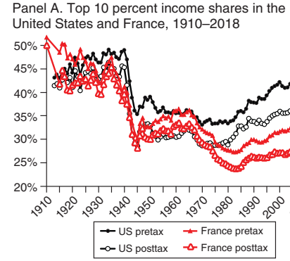
Για να εμβαθύνουμε στη σημασία αυτών των θέσεων χρειαζόμαστε μια αναδρομή στις ιδέες που σημάδεψαν τις θεωρίες διανομής και ανισότητας διαχρονικά. Η συζήτηση θα δείξει ότι η κλασική πολιτική οικονομία δεν είναι απλά κομμάτι της ιστορίας οικονομικών θεωριών, είναι κομμάτι της οικονομικής ανάλυσης.
Η σημασία της αναδρομής αφορά και το κομμάτι των εμπειρικών δεδομένων αφού ένα βασικό στοιχείο της σύγχρονης βιβλιογραφίας είναι η χρονική επέκταση των δεδομένων για την ανισότητα. Το σχήμα στα αριστερά είναι από το άρθρο του Saez (2021).

Slide 5
Ο Αριστοτέλης για την Ανισότητα
Σύγχρονα Ερωτήματα σε Ένα Διαφορετικό Κόσμο

Slide 6
Ανισότητα του Πλούτου σε μια Δουλοκτητική Κοινωνία - Πολιτικά IV-VII
Ο Αριστοτέλης θέλει τη διατήρηση της δουλοκτητικής κοινωνίας. Δηλαδή μιας κοινωνίας που άνθρωποι είναι εργαλεία παραγωγής.
Σε αυτό το πλαίσιο διατυπώνει στα Πολιτικά τη βασική του θέση για την ανισότητα. Οι άνθρωποι είναι διαφορετικοί και άνισοι μεταξύ τους και το να προσπαθεί κανείς να τους καταστήσει ίσους είναι αφύσικο.
Παρόλα αυτά η αντίληψη της ισότητας είναι κεντρικό ζήτημα για το επικρατούν πολίτευμα - αναφέρει χαρακτηριστικά:
«… [Η] η δημοκρατία προέκυψε από εκείνους που είναι ίσοι από τη μία ή την άλλη άποψη και θεωρούν τους εαυτούς τους ίσους χωρίς περιορισμούς, διότι επειδή είναι όλοι εξίσου λεύθεροι, νομίζουν ότι είναι ίσοι χωρίς περιορισμούς, ενώ η ολιγαρχία προέκυψε από εκείνους που είναι άνισοι από μία άποψη, υποθέτοντας ότι είναι εντελώς άνισοι, διότι όντας άνισοι στην ιδιοκτησία, υποθέτουν ότι είναι άνισοι χωρίς περιορισμούς.» (Pol. V.1 1301a27-32)
Κοντολογίς, η ισότητα και αντιθετικά η ανισότητα παίζουν κεντρικό ρόλο στον τρόπο διακυβέρνησης της Πόλις (Modrak 2018). Το σημαντικό και ιδιαίτερα σύγχρονο στοιχείο της ανάλυσης του είναι ότι το εύρος της ανισότητας του πλούτου αποτελεί τη βάση πάνω στην οποία θα επικρατήσει το δημοκρατικό ή ολιγαρχικό πολίτευμα (Gottlieb 2018)

Slide 7
Το ακόλουθο απόσπασμα είναι χαρακτηριστικό:
«Τα συντάγματα [καθεστώτα] αλλάζουν επίσης όταν τα αντίθετα που θεωρούνται μέρη της πόλης, όπως οι πλούσιοι και ο λαός (δήμος), γίνονται ίσα μεταξύ τους, και δεν υπάρχει μεσαία τάξη (μέσον) ή πολύ μικρή. Διότι αν κάποιο από τα μέρη γίνει πολύ ανώτερο, τα υπόλοιπα δεν είναι διατεθειμένα να τολμήσουν να αντιταχθούν στο προφανώς ισχυρότερο μέρος. Αυτός ακριβώς είναι ο λόγος για τον οποίο όσοι διαπρέπουν στην αρετή δεν προκαλούν διαμάχες, γενικά, γιατί είναι λίγοι εναντίον πολλών» (Pol. V.3 1304a38-b5)
Η πολυπληθής «μεσαία τάξη» προφυλάσσει την Πόλι από το να πέσει στα χέρια είτε των πλούσιων είτε του Δήμου. Κοντολογίς, η μεσαία τάξη είναι ο «προφυλακτήρας» απέναντι στην «επανάσταση».
Αυτή η παρατήρηση γίνεται ποιο ενδιαφέρουσα όταν ο Αριστοτέλης συζητά την ισότητα του πλούτου ως μέσο αποφυγής της κοινωνικής πόλωσης – χαρακτηριστικό το ακόλουθο απόσπασμα
«Έτσι, υπάρχουν κάποιοι που υποστηρίζουν ότι η σωστή ρύθμιση της ιδιοκτησίας είναι «πιο σημαντική από οποιοδήποτε άλλο αντικείμενο, επειδή, όπως λένε, είναι σχετικά με αυτό το ζήτημα που «προκύπτουν οι συγκρούσεις μεταξύ των φατριών»» (Pol. II.7 1266a36-38)
Ο Αριστοτέλης αναφέρεται στον Φαλέα το Χαλκηδόνιο - σύγχρονο του Πλάτωνα – που πρότεινε τη διαίρεση της γης σε ίσους κλήρους. Ως τρόπο υλοποίησης αυτού του στόχου πρότεινε είτε την ίδρυση αποικιών είτε την τροποποίηση του θεσμού της προίκας. Συγκεκριμένα, οι πλούσιοι θα έδιναν άλλα δεν θα λάμβαναν προίκα έως ότου εξισωθούν οι κλήροι. Προφανώς στο κόσμο του Φαλέα οι πλούσιοι δεν θα παντρεύονταν πλουσίους.
Ο Αριστοτέλης κριτικάρει την πρόταση του Φαλέα αλλά η κριτική του είναι περισσότερο μια προσπάθεια βελτίωσης και βιωσιμότητας (για την Πόλι). Καταρχήν, επιστρέφει στην Αριστοτελική θέση ότι δεν απαιτείται ούτε ενδείκνυται η απόλυτη ισότητα αρκεί να υπάρξει όριο στον πλούτο. Όριο που για την Πόλι συνίσταται στην δυνατότητα υλοποίησης των δημόσιων λειτουργιών και για το νοικοκυριό σε αυτό που ονομάζει «καλή ζωή» (βλ. παρακάτω).

Slide 8
Έτσι φτάνουμε στην δική του εκδοχή του ελέγχου της ανισότητας στο πλαίσιο της (Αριστοτελικής) έννοιας της Πόλις. Μελετητές του Αριστοτέλη (Miller 1995) χαρακτηρίζουν την Πολιτεία/ Δημοκρατία του ως το καλύτερο που μπορεί να επιτευχθεί σε μη ιδανικές συνθήκες. Σε αυτό το πλαίσιο πρέπει να κατανοήσουμε τις προτάσεις του για την ισότητα.
Στην Αριστοτελική Πολιτεία λοιπόν η μεσαία τάξη είναι η πλειοψηφία του πληθυσμού και οι «σφόδρα εύποροι» ή οι «σφόδρα άποροι» είναι μειοψηφία (Pol. IV.11 1295b2-3). Σε απουσία αυτού του δεδομένου θα προκύψει μια κοινωνία αρχόντων και σκλάβων. Το κείμενο δεν δίνει μια ξεκάθαρη ερμηνεία του τελευταίου όμως παραπέμπει σε πολλά σημεία στην οικονομική οργάνωση της δουλοκτητικής κοινωνίας στην Αρχαιά Ελλάδα.
Από μεθοδολογική άποψη το επιχείρημά του Αριστοτέλη μοιάζει, τουλάχιστον εκ πρώτης όψεως, με τη θέση που παίρνει η ομάδα Piketty αλλά και σημαντικοί πολιτικοί επιστήμονες και επιστήμονες και φιλόσοφοι που επιχειρηματολογούν ότι η ανισότητα πρέπει να κατανοείται σε ένα κοινωνικό πλαίσιο. Χαρακτηριστική η συνέντευξη που πήρε ο Daron Acemoglu από το φιλόσοφο Michael Sandel με τίτλο “Reclaiming Democracy from the Markets” (υπάρχει ολόκληρη στο link https://www.youtube.com/watch?v=0ZpINmi6C3o&t=1s).
Στο πλαίσιο της δουλοκτησίας οι απαντήσεις είναι σχετικά ευκρινείς. Σε μια ιδιαίτερη άνιση κοινωνία οι δούλοι θα συγκεντρωθούν στους πολύ πλούσιους και οι φτωχοί ελεύθεροι πολίτες σταδιακά εκπέσουν σε δούλους. Έτσι η Αριστοτελική Πολιτεία θα καταρρεύσει. Σε αυτό ανάγονται τα όρια που θέτει ο Αριστοτέλης για τον Πλούτο.
Για τη σύγχρονη καπιταλιστική κοινωνία το ερώτημα προσεγγίζεται με διαφορετικούς όρους (ποιους;)

Slide 9
Τα Παραπάνω Ταιριάζουν με την ‘Έννοια της Ευδαιμονίας στα Ηθικά Νικομάχεια;
Αρκετοί φιλόσοφοι, γνωστότερος ο Νόαμ Τσόμσκι, έχουν επιχειρηματολογήσει ότι η θέση του Αριστοτέλη στα Πολιτικά αντιφάσκει με εκείνη που είχε διατυπώσει στα Ηθικά Νικομάχεια.
Σύμφωνα με τον Αριστοτέλη η Ευδαιμονία δεν είναι συνώνυμη της συσσώρευσης πλούτου αλλά της «έλλογης δραστηριότητας» που έχει όμως κάποιες υλικές προϋποθέσεις (συγκεκριμένα φίλοι, υλική άνεση κλπ.)
Αν «διαβαστούν» συνδυαστικά τα παραπάνω με όσα αναπτύξαμε στην προηγούμενη ενότητα δεν συνιστούν αντίφαση. Ο περιορισμός του πλούτου που συνιστά ο Αριστοτέλης δεν είναι τίποτα περισσότερο από την «έλλογη δραστηριότητα» που είχε διατυπώσει στα Ηθικά Νικομάχεια.
Το ενδιαφέρον είναι ότι αυτή η ηθική διάσταση είναι πολύ διαφορετική από τον τρόπο που βλέπει ο Άνταμ Σμιθ την ανισότητα στο περιβάλλον του καπιταλισμού. Όπως θα δούμε ο Σμίθ θεωρεί την ανισότητα ανεπιθύμητη αλλά όχι ο έλεγχός της δεν είναι αναγκαία συνθήκη για τη διατήρηση του Status Quo όπως στον Αριστοτέλη. Το βάρος έχει μεταφερθεί από την αναπαραγωγή της Αριστοτελικής Πολιτείας στη Φύση και Αίτια του Πλούτου τω Εθνών. Πριν από αυτό όμως θα δούμε τους Φυσιοκράτες.

Slide 10
Οι Φυσιοκράτες και η Διανομή

Slide 11
Στα μέσα του 18^{ου} αιώνα η Γαλλία βρισκόταν σε μια περίοδο κρίσης και ανισότητας.
Η αποτελεσματικότητα των μερκαντιλιστικών πολιτικών του Colbert (1661-1692) είχαν καταρρεύσει. Πρώτα κατέρρευσε το χρηματοπιστωτικό σύστημα με την «φούσκα του Μισισιπή» (1718-1720 https://www.youtube.com/watch?v=diEVmQZ1QfM) και κατόπιν ήρθε η καθίζηση στη βιομηχανία και το εμπόριο. Οι πολιτικές προστατευτισμού για τη βιομηχανία ειδών πολυτελείας και τα εμπορικά προνόμια με κρατική κάλυψη είχαν χάσει την αποτελεσματικότητά τους.
Η ραχοκοκαλιά της χώρας η αγροτιά υπέφερε από την αριστοκρατία και τους φόρους. Η δυσαρέσκεια περίσσευε αφού η χώρα ήταν φτωχότερη και ποιο άνιση από την Αγγλία (Milanovic 2023).
Στην ουσία η χώρα είχε εισέλθει στη πορεία που θα οδηγούσε στη Μεγάλη Επανάσταση (1789).
Σε αυτές τις συνθήκες ξεπήδησε ένα νέο ρεύμα οικονομικής σκέψης – οι «Φυσιοκράτες» - που επιδίωκε να μεταρρυθμίσει το απολυταρχικό καθεστώς και να το καταστήσει βιώσιμο.
Το οικονομικό τους πρόγραμμα επικεντρωνόταν τον εξορθολογισμό της αγροτικής παραγωγής κατά τα «Αγγλικά Πρότυπα», την απελευθέρωση του εμπορίου και των τιμών των αγροτικών προϊόντων, την απαλλαγή της αγροτιάς από τους φόρους και τη μετακύλιση των φόρων στην πρόσοδο που κατέβαλαν οι αγρότες στην αριστοκρατία.
Κοντολογίς, ονειρεύονταν μια αγροτική Γαλλία που θα εξήγαγε αγροτικά προϊόντα και θα εισήγαγε φθηνά βιομηχανικά προϊόντα. Βέβαια η αγροτική παραγωγή που είχαν στο νου τους ήταν καπιταλιστική παραγωγή αφού εισηγούνταν τη συγκέντρωση των γαιών και τη μετατροπή των μικροπαραγωγών σε εργάτες γης.

Slide 12
Ήταν το μοναδικό σχήμα οικονομικής οργάνωσης που συμβιβαζόταν με το πολιτικό τους όραμα. Μια «φωτισμένη μοναρχία» σε συμμαχία με καπιταλιστές αγρότες και εργάτες γης απέναντι σε μια αδύναμη αριστοκρατία και την αστική τάξη των πόλεων.
Το ενδιαφέρον είναι ότι οι Φυσιοκράτες επιχείρησαν την θεμελίωση του προγράμματός τους με όρους πολιτικής οικονομίας και οικονομικής θεωρίας ίσως για πρώτη φορά στην ιστορία.
Η θεωρία τους ξεκινάει φυσικά με τον ορισμό των κοινωνικών τάξεων Βλ. Πίνακα στα δεξιά
Σημ. οι “Proprietors” είναι οι ιδιοκτήτες γης από κληρονομιά ή από αγορά:
According to Quesnay | According to Turgot
1. The Class of Proprietors | 1. The Class of Proprietors
2. Productive Class (Cultivators) | 2. Capitalist Farmers
3. The Sterile Class (Commercial and Industrial) | 3. Agricultural Workmen
 | 4. Industrial Capitalists
 | 5. Industrial Workmen

Slide 13
Ο διαχωρισμός των κοινωνικών τάξεων φέρνει και την κατηγοριοποίηση των εισοδημάτων. Σε αυτήν κεντρικό ρόλο παίζει το «καθαρό προϊόν» (Net Product ή Produit Net). Δηλαδή η πρόσοδος που οι αγρότες πληρώνουν στον ιδιοκτήτη της γης αφού αφαιρεθεί το κόστος παραγωγής και το εισόδημα του αγρότη.
Το τελευταίο σημαίνει ότι ο αγρότης νοικιάζει τη γη από το γαιοκτήμονα και την καλλιεργεί με δικό του κεφάλαιο. Το εισόδημά του είναι συνδυασμός μισθού και μιας απόδοσης 10% επί του σταθερού κεφαλαίου (ο διαχωρισμός σταθερού και κυκλοφορούντος κεφαλαίου είναι μια ακόμη καινοτομία των φυσιοκρατών).
Εδώ βρίσκεται και η βασική αδυναμία του σχήματος που είναι η υποτίμηση της κατηγορίας του κέρδους. Τα κέρδη δεν θεωρούνται οικονομικό πλεόνασμα στην ουσία απουσιάζουν από την ανάλυση.
Το μοναδικό πλεόνασμα της παραγωγικής διαδικασίας είναι η πρόσοδος – το Produit Net. Ως εκ τούτου η καλλιέργεια της γης θεωρείται η μοναδική παραγωγική δραστηριότητα αφού κερδίζει τόσα όσα χρειάζονται για να καλύψει το κόστος παραγωγής και να δώσει και την πρόσοδο στον γαιοκτήμονα. Οι υπόλοιποι απλά καταναλώνουν αυτό το πλεόνασμα.

Slide 14
Έτσι φτάνουμε στο βασικό διανεμητικό σχήμα των Φυσιοκρατών που συνδυάζεται με τη βασική τους συνεισφορά στα οικονομικά που δεν είναι άλλη από το tableau economic. Ένα σχήμα που ενέπνευσε τα σχήματα αναπαραγωγής του Marx που θα σταθούμε στη συνέχεια αλλά και τα συστήματα εισροών εκροών που θα μας διευκολύνουν στη μελέτη της «Άνισης Ανταλλαγής» που θα δούμε σε επόμενο μάθημα.
Το σχήμα περιλαμβάνει τις 3 τάξεις του Quesnay τους Proprietors (Βασιλιά, Αριστοκράτες, Κλήρο και Ιδιοκτήτες Γης), τους Καλλιεργητές- Αγρότες που παράγουν το Produit Net και την αντιπαραγωγική τάξη (Sterile Class). Δηλαδή, βιομήχανους, εμπόρους, βιομηχανικούς εργάτες και υπαλλήλους.
Αν μοναδική παραγωγική δραστηριότητα είναι η καλλιέργεια γης, τότε κάνει νόημα η ενίσχυση της αγροτιάς τόσο στο πεδίο της αύξησης της παραγωγικότητας όσο και στο πεδίο του εισοδήματος, αφού έτσι αυξάνει το πλεόνασμα ολόκληρης της κοινωνίας. Επιπλέον με το φόρο επί του πλεονάσματος περιορίζεται η ανισότητα και το κυριότερο η καπιταλιστική και εργατική τάξη της υπαίθρου δεν συμμαχεί με εκείνη των πόλεων όπως έγινε στη Γαλλική Επανάσταση.
Landowners (Proprietors)
/ | \
/ | \
/ | \
Rent & Goods Money for Goods Money for Goods
/ | \
/ | \
Farmers (Productive Class) <--> Artisans (Sterile Class)
\ | /
\ | /
Money for Goods Money for Goods Money for Goods
\ | /
\ | /
\ | /
Agricultural Goods <--> Manufactured Goods

Slide 15
Μεγέθυνση, Διανομή και, Ανισότητα σε Smith, Ricardo, Malthus

Slide 16
Adam Smith
Στην κλασική πολιτική οικονομία έχει αναπτυχθεί η θεωρία της αξίας και της συγκεκριμένα της εργασιακής θεωρίας της αξίας.
Έτσι η ανάλυση βασίζεται στις τρεις κοινωνικές τάξεις. Τους εργάτες, τους καπιταλιστές και τους γαιοκτήμονες. Ένα μεγάλο τμήμα της σύγχρονης βιβλιογραφίας αποφεύγει να αντιστοιχίσει το εισόδημα από μισθούς, κέρδη και προσόδους σε συγκεκριμένες κοινωνικές τάξεις. Ο λόγος είναι ότι θεωρούν το κέρδος και την πρόσοδο αμοιβή του κεφαλαίου. Στη κλασική πολιτική οικονομία το κέρδος είναι απλήρωτη εργασία. Αυτό οδηγεί και σε μια διαφορετική θεωρία της διανομής και φυσικά των μισθών (γιατί;).
Αυτό έχει σημαντικές αναλυτικές συνέπειες. Ο Άνταμ Σμιθ θεωρεί ότι η συντριπτική αύξηση της παραγωγικότητας λόγω του καταμερισμού εργασίας (ας θυμηθούμε το παράδειγμα με το εργοστάσιο με τις καρφίτσες) δεν πρόκειται να φέρει αύξηση των μισθών. Οι λόγοι είναι: 1) ότι το μέγεθος της αγοράς θέτει όρια στον καταμερισμό της εργασίας (γιατί;), 2) ότι η κινητικότητα των εργαζομένων θα επεκτείνει αυξήσεις μισθών (πχ. στο κλάδο παραγωγής καρφιτσών) στο σύνολο της οικονομίας (γιατί;) και 3) γιατί θα επιδράσει η ενδογενής θεωρία του πληθυσμού “The demand for men like any other commodity regulates the production of men”.
Έτσι μεσοπρόθεσμα υπάρχει χώρος για απρόσκοπτη οικονομική μεγέθυνση σε συνθήκες ελεγχόμενης ανισότητας. Στο Σμιθ ισχυρή μεγέθυνση φέρνει υψηλότερους μισθούς. Όμως η συνακόλουθη μείωση των κερδών περιορίζεται από τον καταμερισμό της εργασίας και κυρίως από την αύξηση του πληθυσμού (Lowe 1954). Είναι μια θέση για την ανισότητα στον αντίποδα της νεοκλασικής προσέγγισης του Kuznets (1955) (γιατί;)

Slide 17
Ο Smith δεν αδιαφορεί για την κοινωνική διάσταση των πραγμάτων όπως κατηγορεί τους νεοκλασικούς οικονομολόγους ο Saez. Γράφει χαρακτηριστικά:
‘No society can surely be flourishing and happy, of which the far greater part of the members are poor and miserable’
Με αυτή τη έννοια κάνει μεγάλη εντύπωση ο πεσιμισμός του για την ιστορική εξέλιξη του καπιταλισμού. Ο Heilbroner (1975) το ονομάζει “το παράδοξο της προόδου” και συνοψίζεται στο ακόλουθο απόσπασμα:
“In a country which had acquired that full complement of riches which the nature of its soil and climate, and its situation with respect to other countries, allowed it to acquire; which could, therefore, advance no further, and which was not going backwards, both the wages of labour and the profits of stock would probably be very low.” (Wealth of Nations Book 1 p. 136).
Στη συνέχεια του αποσπάσματος ο Smith “βλέπει” ένα μελλοντικό κόσμο που κυριαρχείται από τον υπερπληθυσμό που οδηγεί τους μισθούς στα τάρταρα, τα κέρδη επίσης μειώνονται λόγω του ανταγωνισμού για γη ενώ και τα επιτόκια είναι πολύ χαμηλά. Καλύτερα απ’ όλους “την έχουν” οι γαιοκτήμονες λόγω υψηλών προσόδων. Πώς φτάνουμε εκεί όμως δεν το εξηγεί και αφήνει να το εικάσουμε.

Slide 18
Η βάση της ερμηνείας του Heilbroner (1975) βασίζεται στο ακόλουθο απόσπασμα
The real recompense of labour, the real quantity of the necessaries and conveniences of life which it [the natural price or wage of labour-RH] can procure to the labourer has, during the course of the present century, increased in a still perhaps greater proportion than its money price. The common complaint that luxury extends itself even to the lowest ranks of the people, and that the labouring poor will not now be contented with the same food, cloathing, and lodging which satisfied them in the past, may convince us that it is not the money price of labour only, but its real recompense, which has augmented. (WN B.1 pp.278-279)
Η αύξηση των πραγματικών μισθών οδηγεί σε αύξηση του πληθυσμού μακροπρόθεσμα. Όταν η αύξηση της παραγωγικότητας (είμαστε στο περιβάλλον της μανουφακτούρας και ο καταμερισμός – η τεχνολογική πρόοδος με άλλα λόγια-δεν μειώνει –αντίθετα αυξάνει-τους εργαζόμενους ανά μονάδα προϊόντος) αποτέλεσμα του καταμερισμού της εργασίας, υπερκεραστεί από την μειούμενη γονιμότητα των νέων γαιών που μπαίνουν σε καλλιέργεια και τη διαθεσιμότητα των πόρων η μεγέθυνση επιβραδύνεται. Αυτό οδηγεί σε αύξηση της θνησιμότητας της εργατικής τάξης και στασιμότητα σε συνθήκες ακραίας ανισότητας.

Slide 19
David Ricardo
Στο τέλος των Ναπολεόντειων πολέμων Αγγλία έχει υποστεί εντυπωσιακές αλλαγές. Από τη χώρα της Jane Austen έχει μετατραπεί στη χώρα του Charles Dickens. Η περίοδος της μανουφακτούρας έχει τελειώσει και η βιομηχανική επανάσταση είναι γεγονός. Σκωτσέζοι και Ιρλανδοί κατεστραμμένοι αγρότες στοιβάζονται στις εργατογειτονιές του Λονδίνου και του Manchester και δουλεύουν στις φάμπρικες.
Οι προλεταριοποιημένοι αγρότες πρέπει να φάνε για να μπορούν να δουλέψουν. Αυτό είναι το πρόβλημα που κλήθηκε να λύσει η Αγγλική πολιτική οικονομία το πρώτο μισό του 19^{ου} αιώνα. Σε αυτή τη συζήτηση κυριαρχεί ο David Ricardo.
Ο Ricardo βάσισε τη “πρότασή του” για το θέμα αυτό σε τρεις παραμέτρους 1) ο πληθυσμός δεν μπορεί να αποτελέσει φράγμα στη μεγέθυνση. Η Μαλθουσιανή θεωρία του πληθυσμού εξασφαλίζει ότι οι μισθοί θα παραμείνουν στο επίπεδο της αναπαραγωγής της εργατικής δύναμης, 2) η ζήτηση δεν είναι εμπόδιο στη μεγέθυνση αφού ισχύει ο νόμος του Say (τα κέρδη επανεπενδύονται), 3) δεδομένης της τεχνολογίας μόνο η αύξηση των τιμών των τροφίμων μπορεί να αυξήσει τους μισθούς να μειώσει τα κέρδη και να οδηγήσει στη στασιμότητα.
Σε αυτό παίζει φυσικά ρόλο η περίφημη θεωρία της γαιοπροσόδου το ένα από τα δύο στοιχεία της θεωρίας του Ricardo που πέρασε σχεδόν αυτούσιο στα νεοκλασικά οικονομικά. Ο λόγος είναι ότι οι αυξημένες τιμές των δημητριακών θα γεμίσουν τις τσέπες των γαιοκτημόνων και θα αδειάσουν εκείνες των καπιταλιστών (γιατί;), οι επενδύσεις θα σταματήσουν (γιατί) και η κοινωνία θα οδηγηθεί στη στασιμότητα σε συνθήκες ακραίας ανισότητας.
Η λύση βρίσκεται στο διεθνές εμπόριο το δεύτερο τμήμα της Ρικαρδιανής θεωρίας που πέρασε αυτούσιο στα νεοκλασικά οικονομικά.

Slide 20
Η θεωρία του εμπορίου είναι η βασική συνεισφορά του Ricardo στη θεωρία της ανισότητας και αφορά την ανισότητα μεταξύ χωρών. Ο λόγος είναι ότι σύμφωνα με τη Ρικαρδιανή θεωρία το ελεύθερο εμπόριο κάνει τις χώρες εξίσου ανταγωνιστικές. Δηλαδή, οι περισσότερες αν όχι όλες οι χώρες θα απολαμβάνουν ανάλογους ρυθμούς μεγέθυνσης
Ο λόγος είναι ότι στο διεθνή ανταγωνισμό δεν ισχύει το απόλυτο πλεονέκτημα κόστους όπως στον εγχώριο ανταγωνισμό αλλά το “συγκριτικό πλεονέκτημα”. Το συμπέρασμα αυτό βασίζεται στη “ποσοτική θεωρία του χρήματος” που ασπάζεται ο Ricardo
“Now suppose England to discover a process for making wine, so that it should become her interest rather to grow it than import it; she would naturally divert a portion of her capital from the foreign trade to the home trade; she would cease to manufacture cloth for exportation, and would grow wine for herself. The money price of these commodities would be regulated accordingly; wine would fall here while cloth continue at its former price, and in Portugal, no alteration would take place in the price of either commodity. Cloth would continue for some time to be exported from this country, because its price would continue to be higher in Portugal than here; but money instead of wine would be given in exchange for it, till the accumulation of money here, and its diminution abroad, should so operate on the relative value of cloth in the two countries, that it would cease to be profitable to export it. If the improvement in making wine were of a very important description, it might become profitable for the two countries to exchange employments; for England to make all the wine, and Portugal all the cloth consumed by them; but this could be effected only by a new distribution. of the precious metals, which should raise the price of cloth in England, and lowerit in Portugal. The relative price of wine would fall in England in consequence of the real advantage from the improvement of its manufacture; that is to say, its natural price would fall; the relative price of cloth would rise there from the accumulation of money.” (Principles of Political Economy and Taxation pp. 129-130)

Slide 21
Στο Ricardo η ανισότητα στο εσωτερικό των χωρών είναι “φυσικός νόμος”.
From the effect of the principle of population on the increase of mankind, wages of the lowest kind never continue much above that rate which nature and habit demand for the support of the labourers. (Principles p. 152)
Η θεωρία του πληθυσμού (Principle of Population) είναι η Μαλθουσιανή θεωρία του πληθυσμού. Το μόνο σημείο στο οποίο συμφωνούν Malthus και Ricardo. Η θεωρία βασίζεται στην πεποίθηση ότι οι αναπαραγωγικές δυνάμεις του ανθρώπου είναι απεριόριστες ενώ τα αγαθά αναπαραγωγής του περιορισμένα.
Making the population of the world at any number, a thousand millions, for instance, the human species would increase in the ratio of
-- 1, 2, 4, 8, 16, 32, 64, 128, 256, 512, etc.(An Essay on the Principle of Population ch.2 p.8)

Slide 22
Thomas Robert Malthus
Στο Malthus οι παραγωγικές δυνάμεις της φύσης είναι περιορισμένες. Σε συνδυασμό με τις απεριόριστες αναπαραγωγικές δυνάμεις του ανθρώπου, αν ο πληθυσμός αφεθεί ανεξέλεγκτος, θα οδηγηθούμε σε καταστάσεις ακραίας φτώχειας και ανισότητας.
If the subsistence for man that the earth affords was to be increased every twenty-five years by a quantity equal to what the whole world at present produces, this would allow the power of production in the earth to be absolutely unlimited, and its ratio of increase much greater than we can conceive that any possible exertions of mankind could make it.
Έτσι, αντίθετα με το Ricardo, ο υπερπληθυσμός γίνεται το κεντρικό πρόβλημα. Ο λόγος είναι ότι ο Malthus θεωρεί την κατανάλωση σαν το βασικό προσδιοριστικό παράγοντα της μεγέθυνσης. Σε αυτό το πλαίσιο επιχειρηματολογεί ότι η περιορισμένη κατανάλωση των εργατών και η τάση των καπιταλιστών να αποταμιεύουν θα αφήσει ένα κενό στη καταναλωτική ζήτηση. Είναι μια αφελής και αντιδραστική θεωρία υποκατανάλωσης που βλέπει τη λύση για τη συνέχιση της οικονομικής μεγέθυνσης στη κατανάλωση των μη παραγωγικών τάξεων. Βέβαια μας άφησε παρακαταθήκη τον όρο “ενεργός ζήτηση” αν και σαν έννοια υπάρχει προηγουμένως στον Adam Smith [Principles of Political Economy Considered with a View to Their Practical Application (1820)]

Slide 23
Πριν αφήσουμε το Malthus αξίζει να σταθούμε σε πλευρές της επιχειρηματολογίας του που περιέργως έγιναν και γίνονται ακόμα επίκαιρες. Έχουν να κάνουν με το έλεγχο του πληθυσμού.
Ο Malthus θεωρούσε ότι ο πληθυσμός έπρεπε να τεθεί υπό έλεγχο με την “ανέχεια και την καταπίεση” (misery and vice). Στους μηχανισμούς ελέγχου ανήκει η πρόταση για κατάργηση όλων των “νόμων για τους φτωχούς” (poor laws) στη Βικτωριανή Αγγλία, ο πόλεμος, οι επιδημίες και ο έλεγχος των γεννήσεων.
Στην επίδραση των επιδημιών ανήκει και η θεωρία για την “ανοσία της αγέλης” που για το Malthus είναι θέση πολιτικής. Σημαίνει ότι στις επιδημίες δεν κάνουμε τίποτα και αφήνουμε τους ισχυρότερους να επιβιώσουν. Είναι μια θέση που υιοθέτησε ο Άγγλος πρωθυπουργός Boris Johnson στις 13/3/2020 και κράτησε για κάμποσους μήνες με τραγικές συνέπειες για τους Άγγλους.
Γενικά οι αφελείς και αντιδραστικές ιδέες του Malthus είχαν σημαντική επιρροή τόσο στη εποχή του όσο και σήμερα. Σε ένα άρθρο γραμμένο στη χαραυγή του περασμένου αιώνα τίτλο Sexuality and the Aetiology of Neuroses (Collected Works pp.199-202) ο Sigmunt Freud περιγράφει το άγχος της μεσαίας (δηλαδή της αστικής) τάξης της εποχής του για την ανεξέλεγκτη τεκνοποίηση. Ήταν αποτέλεσμα της επιρροής των ιδεών του Malthus σχεδόν έναν αιώνα μετά την πρώτη έκδοση του βιβλίου του για το πληθυσμό.

Slide 24
Μεγέθυνση και Ανισότητα στον Marx

Slide 25
Στην “Κατάσταση της Εργατικής Τάξης στην Αγγλία” ο Ένγκελς επιτίθεται στο Malthus. Αναφέρει ότι οι εργάτες κάνουν πολλά παιδιά όχι επειδή έχουν ακόρεστα ένστικτα αναπαραγωγής αλλά σαν επιπλέον μέσα απόκτησης εισοδήματος. Σαν μια “επένδυση” στο πλαίσιο του καπιταλιστικού τρόπου παραγωγής. Με άλλα λόγια η μεγέθυνση του πληθυσμού και η ανισότητα δεν είναι φυσικός νόμος αλλά αποτέλεσμα των σχέσεων παραγωγής και συνακόλουθα και της ταξικής πάλης (Brezis & Young Population and Economic Growth: From Hume to the New Growth Theory 2011).
Ο Marx στο Κεφάλαιο (V.1 ch. 25) εντάσει τη θεωρία της ανισότητας στη δυναμική του συστήματος, δηλαδή στο νόμο της πτωτικής τάσης του ποσοστού κέρδους. Με άλλα λόγια η ανισότητα είναι συνυφασμένη με τη θεωρία της οικονομικής μεγέθυνσης και των κρίσεων με βασικούς προσδιοριστικούς παράγοντες την ανεργία και τη ταξική πάλη.
Η αναλυτική κατηγορία που εισάγει ο Μάρξ είναι εκείνη του “εφεδρικού βιομηχανικού στρατού”. Η ζήτηση για εργατική δύναμη αυξάνει με τη κερδοφορία και τη συσσώρευση κεφαλαίου και μειώνεται με την υποκατάσταση εργατών με μηχανές. Η καθαρή ζήτηση για εργάτες είναι το συνδυαστικό αποτέλεσμα αυτών των δύο αντίρροπων δυνάμεων. Το αναμενόμενο αποτέλεσμα για το Μάρξ είναι ένα κομμάτι της εργατικής τάξης μένει στο περιθώριο της παραγωγικής διαδικασίας. Είναι ένας “εφεδρικός στρατός εργασίας” που αυξομοιώνεται ανάλογα με τη φάση του οικονομικού κύκλου.

Slide 26
Σε αυτό το πλαίσιο αν επικρατήσουν ισχυροί ρυθμοί μεγέθυνσης πάνω στη τάση εκμηχάνισης της παραγωγής για μεγάλο χρονικό διάστημα, μπορεί να εκμηδενιστεί ο “εφεδρικός στρατός εργασίας” και να αυξηθούν σημαντικά οι μισθοί. Όμως αυτό θα οδηγήσει σε περιορισμό της κερδοφορίας και των ρυθμών μεγέθυνσης λόγω μείωσης του ποσοστού κέρδους. Συνακόλουθα, θα περιοριστεί η απασχόληση και θα υπάρξει σχετική ή πλήρης αποκατάσταση του εφεδρικού βιομηχανικού στρατού.
Ο λόγος είναι ότι η εκμηχάνιση της παραγωγής είναι ο παράγοντας που περιορίζει κατά κύριο λόγο το ποσοστό κέρδους και εν τέλει το ρυθμό μεγέθυνσης. Ας εμβαθύνουμε σε αυτό το μηχανισμό
This change in the technical composition of capital, this growth in the mass of the means of production, as compared with the mass of the labour-power that vivifies them, is reflected in its value composition by the increase of the constant constituent of capital at the expense of its. variable constituent. There may be; for example; originally 50 per cent of a capital laid out in means of production and 50 per cent in labour-power; later on, with the developmerit; of he productivity of labour, 80 per cent may re laid out in in means' of production, 20 per cent in labour-power and so on. This law: of the progressive growth of the constant part of capital in comparison with the variable part is confirmed at every step (as already shown) by the comparative analysis of the prices of commodities, whether we compare different economic epochs or different nations in the same epoch. The relative magnitude of the part of the price which represents the value of the means of production, or the constant part of the capital, is in direct proportion to the progress of accumulation, whereas the relative magnitude of the other part of the price, which represents the variable part of the capital, or the payment made for labour, is in inverse proportion to the progress of accumulation. (VI pp. 773-774)

Slide 27
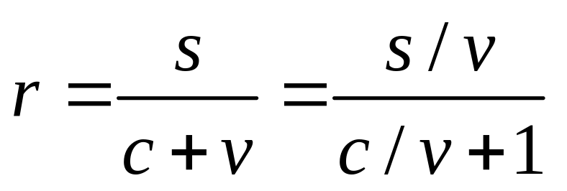
Για το Marx η τάση εκμηχάνισης της παραγωγής που περιγράφει το προηγούμενο απόσπασμα συνεπάγεται τη μείωση του ποσοστού κέρδους. Αυτό δεν είναι ξεκάθαρο εκ πρώτης όψεως
Συγκεκριμένα, σε όρους αξίας το ποσοστό κέρδους μπορεί να γραφτεί όπως στην εξίσωση στα δεξιά (όπου s η υπεραξία, c το σταθερό και v το μεταβλητό κεφάλαιο)
H Joan Robinson (1966) και ο Paul Sweezy (1942) ισχυρίσθηκαν ότι η τάση είναι απροσδιόριστη αφού εκτός από την οργανική σύνθεση του κεφαλαίου (c/v) και ο συντελεστής υπεραξίας (s/v) αναμένεται να κινηθεί αυξητικά. Η αναλυτική απάντηση δόθηκε από το Roman Rosdolsky (1968)
“... the surplus labour which a worker can perform has definite limits. On the one hand the length of the working day, and on the other the part of the working day necessary for the reproduction of the workers themselves. For example, if the normal working day amounts to 8 hours, no increase in productive power can squeeze more surplus labour out of theworker than 8 minus as many hours as correspond to the production of the wage. If the technique of production succeeded in reducing surplus labour would still not come to more than 15 / 16 of the working day (The Making of Marx’s Capital pp. 408-409)

Slide 28
Με τα λόγια του ίδιου του Marx.
“The larger the surplus-value of capital before the increase of productive force, the larger the amount of presupposed surplus labour, or surplus-value of capital ; or the smaller the fractional part of the working day which forms the equivalent of the worker, which expresses necessary labour, the smaller is the increase in surplus-value which capital obtains from the increase of productive force. Its surplus-value rises, but in an ever smaller relation to the development of the productive force. Thus the more developed capital already is . . . the more terribly must it develop the productive force in order to valorise itself, i.e. to add surplus-value to itself, even to a slightdegree - because its barrier always remains the relation between the fractional part of the day which expresses necessary labour, and the entire working day. It can move only within these boundaries.'. We should not forget that the increase in productivity is not simply expressed in the decline of variable capital (the paid part of the workingday) relative to constant, but also in the 'decline of the entire living labour applied to the means of production . . . in relation to the value of these means of production” (Grundrisse – Rosdolsky σελ. 409).
Το προηγούμενο απόσπασμα μας λέει ότι ο λόγος της καθαρής προστιθέμενης αξίας (v+s)/c περιορίζεται επίσης με τη τεχνολογική πρόοδο. Παραδείγματος χάριν, αν μια γραμμή παραγωγής τη δουλεύουν 20 εργάτες προσφέροντας 160 ώρες την ημέρα (20x8) 80 υπερεργασία και 80 για τον εαυτό τους και αυτοί μειωθούν λόγω τεχνολογικής προόδου σε 10. Οι 10 εργάτες δεν μπορούν να προσφέρουν υπερεργασία 80 ωρών αφού 80 είναι όλες οι ώρες που δουλεύουν (10x8). Μια πλήρης μαθηματική παρουσίαση των αναλυτικών κατηγοριών και της αλληλεξάρτησής τους υπάρχει στο Shaikh “Organic Composition of Capital” The New Palgrave.

Slide 29
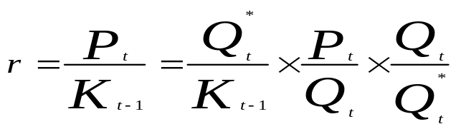
Τα παραπάνω μπορούν να γίνουν περισσότερο κατανοητά από τον υπολογισμό του ποσοστού κέρδους σε χρηματικούς όρους και όχι σε όρους αξίας. Αρκετοί έχουν κάνει κριτική σε αυτό το μετασχηματισμό επικαλούμενοι την απόκλιση ανάμεσα στα κέρδη και την υπεραξία. Το θέμα αντιμετωπίσθηκε αναλυτικά από το Morishima (1973 Marx’s Economic Theory – A Dual Theory of Value and Growth). Η βασική του λογική είναι ότι τα νομισματικά αθροίσματα και τα αθροίσματα σε όρους αξίας έχουν την ίδια δυναμική. Άρα η τάση του ποσοστού κέρδους μπορεί να περιγράφει και από τα νομισματικά αθροίσματα.
Αυτό θα φανεί και από τον ακόλουθο μετασχηματισμό του ποσοστού κέρδους σε χρηματική μορφή.
Το ποσοστό κέρδους είναι ο λόγος των καθαρών κερδών προς το καθαρό ύψος κεφαλαίου. (P/K) Αλλά μπορεί να γραφτεί σαν το γινόμενο του λόγου καθαρής παραγωγικής δυναμικότητας προς κεφάλαιο (Q*/K - μέγιστο ποσοστό κέρδους) επί το μερίδιο των κερδών (P/K) επί το ποσοστό αξιοποίησης του παραγωγικού δυναμικού (Q/Q*). Δεδομένου ότι το μερίδιο των κερδών δεν μπορεί να είναι μεγαλύτερο της μονάδας και το σύστημα θα τείνει στην πλήρη αξιοποίηση του παραγωγικού δυναμικού αν το μέγιστο ποσοστό κέρδους είναι πτωτικό τότε το ποσοστό κέρδους πέφτει.

Slide 30
Το μέγιστο ποσοστό κέρδους είναι ο βαθμός κεφαλαιοποίησης της παραγωγής και είναι πτωτικό αν η οργανική σύνθεση κεφαλαίου είναι ανοδική με το σκεπτικό που εκθέσαμε περιγράφοντας το ποσοστού κέρδους σε αξιακή μορφή. Αυτό οδήγησε σε μια πιο αξιόλογη κριτική του σκεπτικού του Μάρξ.
Στη δεκαετία του 1930 η Natalie Moszkowska ανέπτυξε την άποψη ότι η οργανική σύνθεση του κεφαλαίου δεν γίνεται να αυξάνει διότι οι καπιταλιστές δεν πρόκειται να εφαρμόσουν μια τεχνική αν δεν κάνει φθηνότερο το σταθερό κεφαλαίο. Δηλαδή, παρόλο που υπάρχει εκμηχάνιση της παραγωγής η αξιακή σύνθεση του κεφαλαίου (c/v) δεν αυξάνει. Το 1961 ο Ιάπωνας μαρξιστής οικονομολόγος Nobuo Okishio (1961) αποτύπωσε μαθηματικά αυτή τη θεωρία. Έδειξε ότι αν οι επιχειρήσεις εφαρμόσουν τεχνικές με υψηλότερο μεταβατικό ποσοστό κέρδους το μέσο ποσοστό κέρδους δεν μπορεί να πέφτει.
Αμφότερες οι απόψεις βασίζονται στη νεοκλασική θεωρία του “τέλειου ανταγωνισμού”. Σε αυτή επειδή οι επιχειρήσεις είναι παθητικοί παραλήπτες τιμών δεν έχουν λόγο να υιοθετήσουν τεχνικές με χαμηλότερο μεταβατικό ποσοστό κέρδους. Όμως στη κλασική πολιτική οικονομία ο ανταγωνισμός είναι πόλεμος με βασικό όπλο τις τιμές.
Σε αυτές τις συνθήκες οι επιχειρήσεις υιοθετούν τεχνικές χαμηλότερου κόστους παραγωγής αλλά υψηλότερου επενδυτικού κόστους γιατί “οι παραγωγικές δυνάμεις της εργασίας πρέπει να πληρωθούν” (Marx Grundrisse). Έτσι η αξιακή (c/v) και συνακόλουθα η οργανική σύνθεση κεφαλαίου αυξάνει και το ποσοστό κέρδους πέφτει.

Slide 31
Η λογική της Moszkowska είναι από τις καλύτερες εκδοχές μιας σειράς θεωριών υποκατανάλωσης που βλέπουν τις καπιταλιστικές κρίσεις σαν το αποτέλεσμα της αδυναμίας του συστήματος να ρευστοποιήσει τα κέρδη του. Από αυτές η θεωρία των Baran και Sweezy είναι η πιο πλήρης. Για την πληρότητα της παρουσίασης πρέπει να πούμε ότι η αρχή των “προοδευτικών θεωριών υποκατανάλωσης” έγινε με το βιβλίο της Luxemburg “Accumulation of Capital” (1913).
Το βιβλίο της Luxemburg ήταν μια προσπάθεια απάντησης στη θεωρία του Otto Bawer που επιχειρηματολογούσε ότι η πτωτική τάση του ποσοστού κέρδους δεν είναι θεωρία κρίσεων. Στο άρθρο του (1912) ο Bawer παρουσίασε μια προσομοίωση των σχημάτων διευρυμένης αναπαραγωγής του Marx όπου παρόλο που το ποσοστό κέρδους έπεφτε η μάζα των κερδών συνέχιζε να ανεβαίνει. Με βάση αυτό το εύρημα κατέληξε στο συμπέρασμα ότι οι κρίσεις στον καπιταλισμό δεν είναι “μακρά κύματα” αλλά απλά διαλείμματα στη συσσώρευση κεφαλαίου, αποτέλεσμα της δυσανάλογης μεγέθυνσης του τομέα Ι έναντι του τομέα ΙΙ.
Αρκετά χρόνια αργότερα (1929) ο Heinryk Grossman έδειξε ότι το έρημα του Bower οφειλόταν στο γεγονός ότι σταματούσε την προσομοίωσή του μετά από 7 επαναλήψεις αν επεκτεινόταν σε περισσότερες περιόδους (35) το σύστημα κατέρρεε. Το βιβλίο του (The Law Accumulation and the Breakdown of the Capitalist System) Grossman εξηγεί πώς τόσο η μεγέθυνση όσο και οι κρίσεις είναι εγγενείς στο καπιταλισμό. Με άλλα λόγια η καπιταλιστική μεγέθυνση είναι μια αλληλουχία περιόδων ισχυρής μεγέθυνσης και κρίσεων.

Slide 32
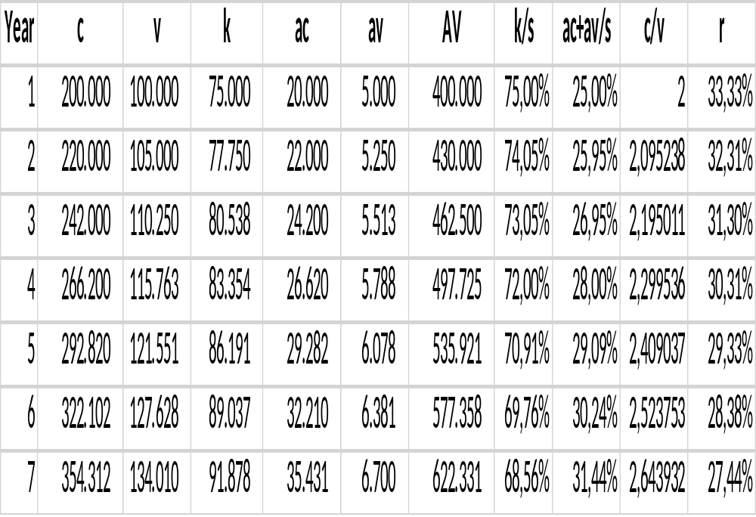
Το υπόδειγμα είναι μια προσομοίωση όπου το σταθερό κεφάλαιο (c) αυξάνει με ρυθμό διπλάσιο από το μεταβλητό κεφάλαιο (v). Συγκεκριμένα, η συσσώρευση σταθερού κεφαλαίου (ac) είναι 10% το χρόνο, ενώ η συσσώρευση μεταβλητού κεφαλαίου (av) είναι 5% το χρόνο. Επιπλέον, υποθέτει ότι ο συντελεστής υπεραξίας (s/v, όπου s η υπεραξία) είναι σταθερός και ίσος με τη μονάδα (100%). Η προσομοίωση έχει την ακόλουθη μορφή:
Παρόλο που το ποσοστό κέρδους (r) πέφτει από 33,33% σε 27,44% σε διάστημα επτά περιόδων (ετών) τα κέρδη (s=k+ac+av, όπου k η κατανάλωση των καπιταλιστών) αυξάνουν από 100.000 σε 134.010 και η συνολική αξία της παραγωγής (AV) από 400.000 σε 622.331.

Slide 33
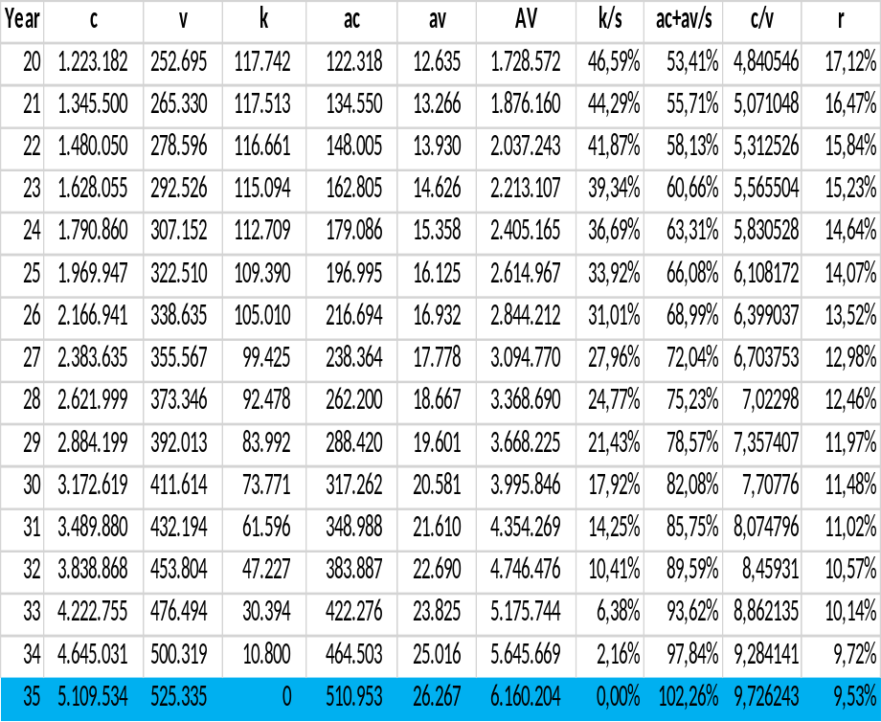
Τι γίνεται αν επεκτείνουμε την προσομοίωση;
Ξεκινάμε από την περίοδο 20 διότι είναι το ανώτατο σημείο της καπιταλιστικής κατανάλωσης, στη συνέχεια η κατανάλωση δεν μειώνεται μόνο ως ποσοστό της συνολικής υπεραξίας αλλά και ως απόλυτο νούμερο. Στην περίοδο 35 δε η κατανάλωση των καπιταλιστών πέφτει στο μηδέν (σκιασμένη σειρά). Επιπλέον, για να συνεχιστεί η αναπαραγωγή την περίοδο 35 ο συντελεστής υπεραξίας (s/v) πρέπει να ανέβει στο 1,0226 από 1 που ήταν μέχρι τώρα.

Slide 34
Εάν η πραγματική οικονομία λειτουργούσε σύμφωνα με την προσομοίωση του Grossman ο καπιταλισμός θα είχε καταρρεύσει εδώ και πολλά χρόνια. Όμως απέναντι στην πτωτική τάση του ποσοστού κέρδους λειτουργούν αντίρροπες δυνάμεις όπως τις παρουσιάζει ο Marx στο κεφάλαιο 14 του τρίτου τόμου (Marx, Capital V. III 1959). Η συζήτηση αυτή επαναφέρει και τα θέματα της ανισότητας.
Οι αντίρροπες δυνάμεις είναι: η εντατικότερη εκμετάλλευση της εργατικής τάξης με την επέκταση της εργάσιμης μέρας ή/ και την εντατικοποίηση της εργασίας, η συμπίεση των μισθών κάτω από την αξία της εργατικής δύναμης λόγω ανταγωνισμών για μια θέση εργασίας, η μείωση των τιμών στοιχείων σταθερού κεφαλαίου, ο υπερβάλλον πληθυσμός αποτέλεσμα της μηχανοποίησης της παραγωγής και της καπιταλιστικής κρίσης, το διεθνές εμπόριο στο πλαίσιο του οποίου λειτουργούν οι ιμπεριαλιστικοί ανταγωνισμοί και η άνιση ανταλλαγή.
Ιδιαίτερο ενδιαφέρον παρουσιάζει η VI και τελευταία αντίρροπη τάση, στο πλαίσιο της τρέχουσας μεγάλης ύφεσης αλλά και της συζήτησης για την ανισότητα. Αναφέρεται ως «η αύξηση του μετοχικού κεφαλαίου» (Marx, Capital V. III 1959, 347-348). Ο Marx επισημαίνει ότι στην πορεία της καπιταλιστικής συσσώρευσης ένα τμήμα του κεφαλαίου εγκαταλείπει την διαδικασία της παραγωγής και μετατρέπεται σε «τοκοφόρο κεφάλαιο». Δηλαδή κεφάλαιο που οι αποδόσεις του βασίζονται στα καθαρά επιχειρηματικά κέρδη και με αυτή την έννοια δεν συμμετέχει στο σχηματισμό του μέσου ποσοστού κέρδους και δεν επηρεάζεται από την κατανομή σε καθαρά κέρδη, τόκους και προσόδους. Αυτή η μετακίνηση αποσυμφορίζει την παραγωγική διαδικασία αφού η συγκεκριμένη κατηγορία κεφαλαίου δεν επενδύεται ενεργητικά ανταγωνιζόμενη τα ήδη επενδυμένα κεφάλαια, ενώ παράλληλα ενισχύει τη μόχλευση του παραγωγικού κεφαλαίου.
Είναι μια επισήμανση που μας βοηθά να κατανοήσουμε την ιστορία του καπιταλισμού τα τελευταία τριάντα χρόνια όπου παρατηρείται πρωτοφανής διόγκωση του χρηματοπιστωτικού τομέα. Αυτό δεν σημαίνει ότι οι αποδόσεις του χρηματοπιστωτικού κεφαλαίου δεν εξαρτώνται από τις αποδόσεις του εταιρικού κεφαλαίου. Στη σελίδα 25 παρουσιάζεται η εξέλιξη του δείκτη S&P 500 του χρηματιστηρίου της Νέας Υόρκης σε σχέση με το ποσοστό κέρδους στις νέες επενδύσεις ή «οριακό ποσοστό κέρδους (ΔP/I). Σύντομη ανάλυση των δεδομένων υπάρχει στο Stravelakis 2021.
Όπως θα δούμε στη συνέχεια η επέκταση και απελευθέρωση των χρηματοπιστωτικών δραστηριοτήτων έχει π

Slide 35
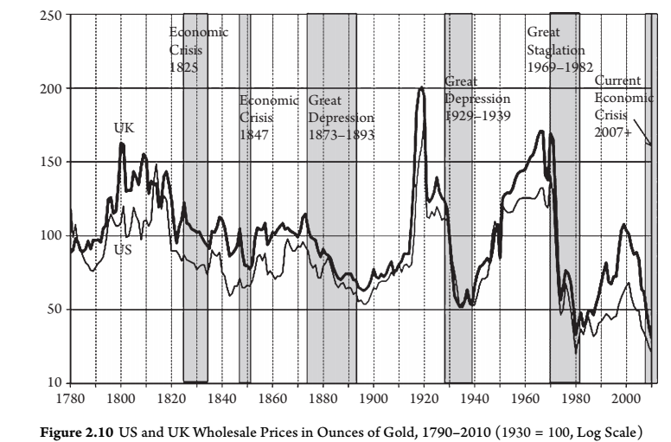
Εμπειρικά Δεδομένα της Μαρξιστικής Θεωρίας
Μακρά κύματα τιμών χρυσού ΗΠΑ και ΗΒ 1780-2010 (Shaikh 2016 σελ. 56-66)

Slide 36
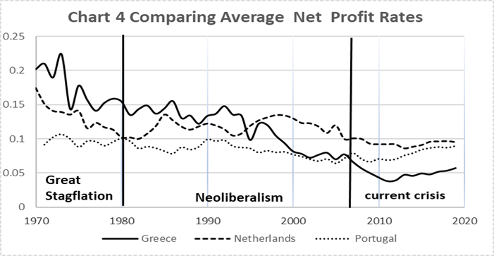
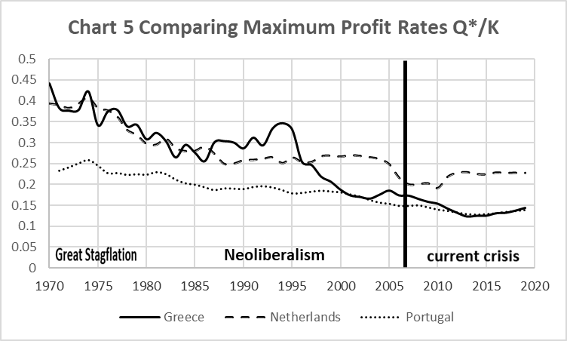
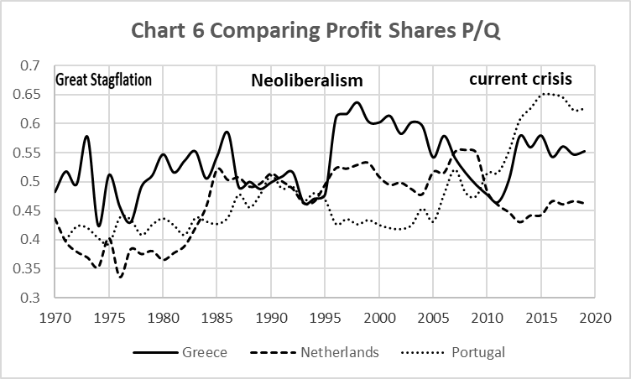
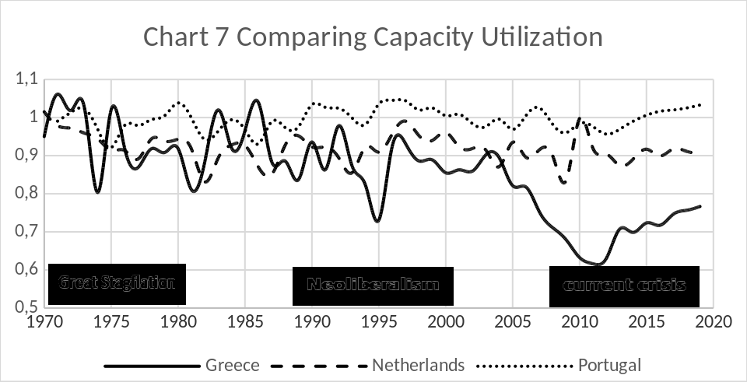
Πρόσφατα εμπειρικά δεδομένα για Ευρωπαϊκές Οικονομίες (Stravelakis 2022)

Slide 37
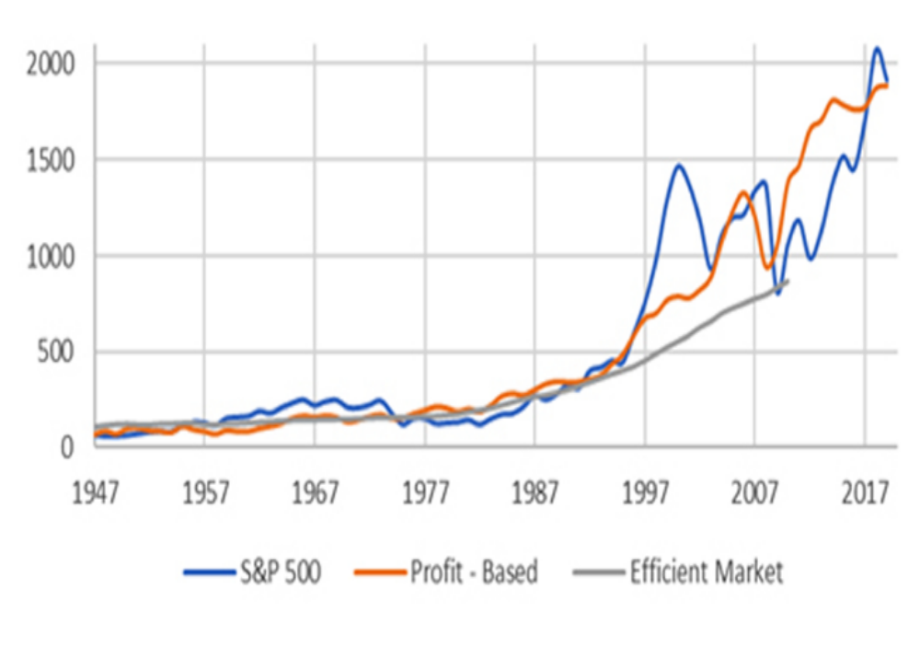
Θεμελιώδη μεγέθη (οριακό ποσοστό κέρδους ΔP/ I) και χρηματιστηριακά δεδομένα (S&P 500) (βλ. Stravelakis 2021)

Slide 38
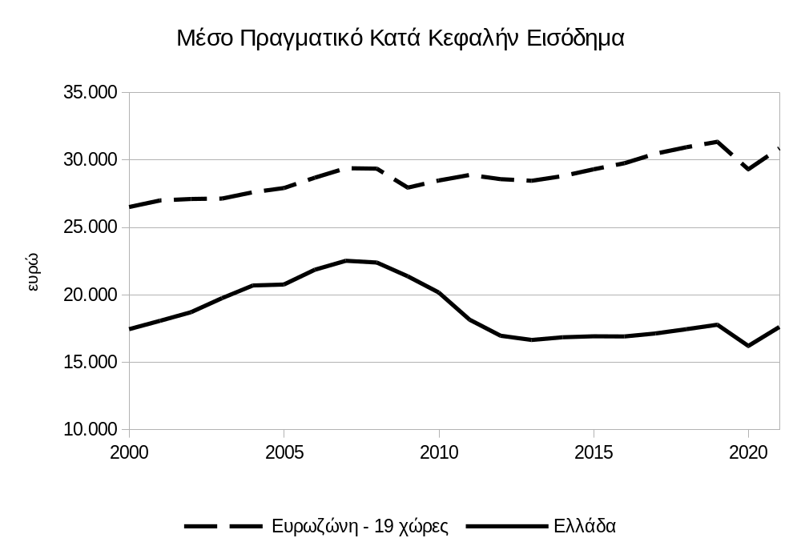
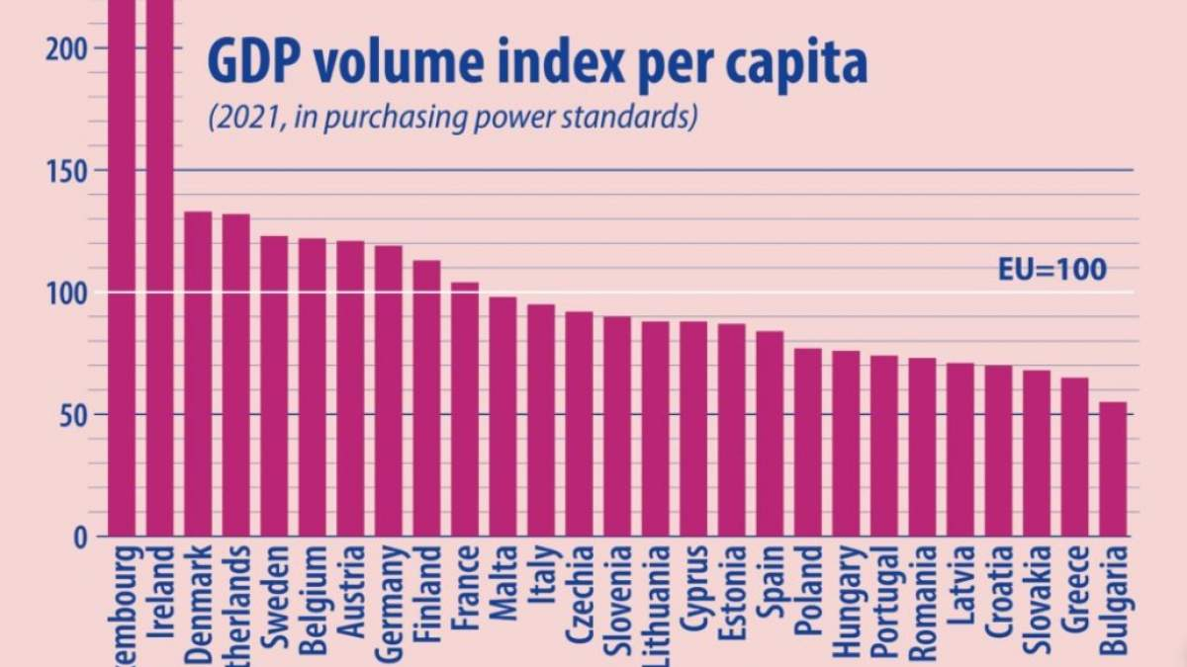
Εξέλιξη της Ανισότητας στην Ελλάδα -Κατακεφαλήν Εισόδημα

Slide 39
Κάποια Συμπεράσματα
Η συσχέτιση ανάμεσα στην οικονομική μεγέθυνση, τη διανομή και την ανισότητα ξεκινά από τους Φυσιοκράτες και φτάνει μέχρι τις μέρες μας (Saez 2021).
Η φύση και η εξέλιξη της εισοδηματικής ανισότητας μεταξύ κοινωνικών τάξεων – πηγών εισοδήματος αλλά και μεταξύ χωρών εξαρτάται από την φύση του οικονομικού πλεονάσματος και τους προσδιοριστικούς παράγοντες της οικονομικής μεγέθυνσης.
Το γεγονός ότι η ανισότητα μετριέται σε όρους κοινωνικών τάξεων ή/και ομάδων και όχι με όρους «μεθοδολογικού ατομισμού» την καθιστά κατεξοχήν αντικείμενο της πολιτικής οικονομίας.
Με αυτή την έννοια οι ιδέες που αναπτύσσονται από τον Quesnay μέχρι το Marx έχουν αναφορά μέχρι τις μέρες μας.
Όμως, παρά το «μεθοδολογικό ατομισμό», συνεισφορά στη θεωρία της ανισότητας έχει και η νεοκλασική θεωρία όπως θα δούμε στο επόμενο μάθημα.

Slide 40
Βιβλιογραφία (απαραίτητη)
Anagnostopoulos, G., & Santas, G. X. (Eds.). (2018). Democracy, justice, and equality in ancient Greece : historical and philosophical perspectives.
Springer. https://doi.org/10.1007/978-3-319-96313-6 (Chapters 10,11)
Heilbroner, Robert L. “The Paradox of Progress: Decline and Decay in The Wealth of Nations.” Journal of the History of Ideas 34, no. 2 (1973): 243–62.https://doi.org/10.2307/2708728.
Lowe, Adolph. 1954. “The Classical Theory of Economic Growth.” Social Research, 21 (2): 127–58. http://www.jstor.org/stable/40982378
Malthus, Thomas Robert. 1826. 1st edition published anonymously as “An Essay on the Principle of Population, as it affects the future improvement of society. With remarks on the speculations of Mr. Godwin, M. Condorcet and other writers”, London: Printed for J. Johnson, 1798. . [Vol. I,Ch. 2].
Marx, Karl. 1973. Capital: A Critique of Political Economy, Volume One. [Introduced by Ernest Mandel, translated by Ben Fowkes], Harmondsworth, Middlesex, England: Penguin Books in association with New Left Review. (Κεφ. 25)
Marx, Karl (1894). Capital: A Critique of Political Economy, Volume Three: The Process of Capitalist Production as a Whole. [Edited by Friedrich Engels], Institute of Marxism-Leninism, USSR, 1959, New York, NY: International Publishers. As in the electronic edition of the Marxist Internet Archive at https://www.marxists.org/archive/marx/works/download/pdf/Capital-Volume-III.pdf (Κεφ. 14)
Milanovic B.(2023) Visions of Inequality: From the French Revolution to the end of the Cold War. Belknap Press of Harvard University Press, Boston
Rosdolsky, Roman (1977). The Making of Marx's ‘Capital’ Volume 1, London: Pluto Press. Original German Edition: Zur Entstehungsgeschichte des Marxschen ‚Kapital‘, Frankfurt am Main: Europäische Verlagsanstalt (EVA), 1968. (σελ. 398-413)
Rubin I. (1929-1979) A History of Economic Thought Translated to English by Donald Filtzer Ink Links, London
Shaikh, Anwar (1987). “Organic Composition of Capital”, in John Eatwell, Murray Milgate, and Peter Newman (eds.), The New Palgrave: A Dictionary of Economics, London: Macmillan.
Shaikh, Anwar (2016). Capitalism: Competition, Conflict and Crises, New York, NY: Oxford University Press. (σελ. 56-66)
Stravelakis, N. (2022). THE GREEK CRISIS IN RETROSPECT: THE RATE OF PROFIT APPROACH. Investigación Económica, 81(321), 30–61. https://www.jstor.org/stable/48676881
Stravelakis N. (2021) A Reconciliation of Marx’s Theory of Interest and the Equity Risk Premium Puzzle September 19-21, International Initiative for Promoting Political Economy (IIPPE): 11thAnnual Conference in Political Economy: Online

